Slide 1
Kostnadseffektivitetstrappa Kalmar län (baserat på fosfor)
Obs – kommer att se något annorlunda ut om man går ner på enskilda HARO
beroende på exv lerhalt, förekomst av ARV och tätorter etc.
Dagvattendamm
Våtmarker
Kalkfilter
Kostnad
(miljoner kr)
EA
Effekt (ton fosfor)
Trappan framtagen av Jan Petersson,
VM Södra Östersjön
Carina Pålsson

Slide 2
Kostnadseffektivitetstrappa Kalmar län (baserat på fosfor)
Antaganden/begränsningar/underlag:
Utgår från Vattenmyndighetens åtgärdsdatabas och de åtgärder som finns i den
Metodik beskrivs i rapport* och antaganden för respektive åtgärdstyp finns även
förklarat (delvis) i VISS
ARV (reningsverk): endast de större reningsverken (B-anläggningar) är med,
målbild 0,1 mg P/l
Schablonkostnad för dagvattendamm är hög, går att göra även andra dagvatten-
åtgärder!!
Kostnadseffektiviten bygger på medelkostnad och medeleffekt i länet (kostnad och
effekt varierar på vattenförekomstnivå). Se karta bild 4 för inkluderat område.
*Gyllström et al., Vattenmyndigheten. Åtgärder mot övergödning för att nå god ekologisk status – underlag
till vattenmyndigheternas förslag till åtgärdsprogram.

Slide 3
Beräknad kostnadseffektivitet för respektive åtgärd (kr/kg P)
Anpassade skyddszoner på åkermark: 532
Våtmark – fosfordamm: 806
Installera kemisk P-fällning för bräddat avloppsvatten: 1196
Öka P-rening i ARV: 1327
Strukturkalkning: 1361
Skyddszoner i jordbruksmark (gräsbevuxna, oskördade 0-2m): 1427
Minskat P-läckage vid spridning av stallgödsel: 1770
Skyddszoner i jordbruksmark (gräsbevuxna, oskördade 2-6m): 3190
Tvåstegsdiken: 3741
Våtmark för näringsretention: 3923
Kalkfilterdiken: 4495
Dagvattendamm: 5806
Enskilda avlopp: 19000
OBS! I beräkningen är inte respektive åtgärds effekt på retention av kväve eller andra positiva effekter såsom biologisk mångfald och vattenuppehållande effekt inkluderade. Inte heller åtgärder som är fokuserade på kväveretention (ex fånggrödor, vårbearbetning).

Slide 4
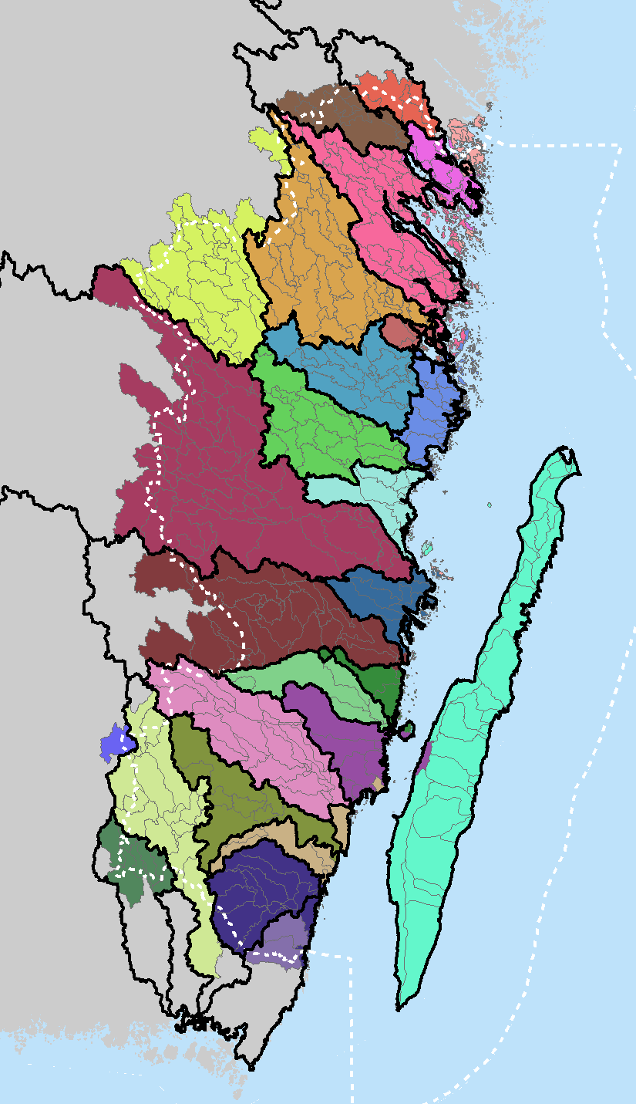
Geografiskt område för vilket länstrappan är
beräknad.
Stångbyån; Lyckebyån och Nättrabyån är felaktigt markerade
och ej inkluderade i analys för läns-trappan eftersom avrinning
sker till andra kustavsnitt (ej Kalmar läns kust).

